Slide 1
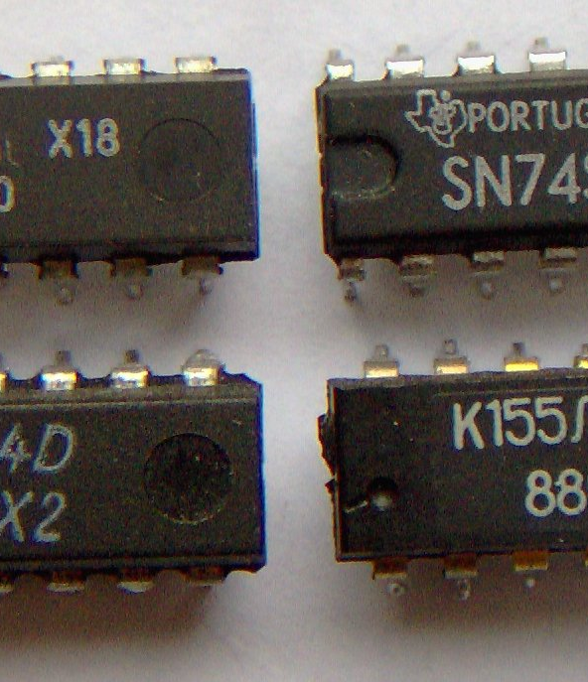
ELECTRÓNICA ANALÓGICA Y DIGITAL
Álgebra de Boole, De Morgan y Karnaugh
Semana 9 · Ingeniería Eléctrica · 2026-2
Simplificar sin cambiar el comportamiento
Foto/diagrama: FDominec · Wikimedia Commons · CC BY-SA 3.0

Slide 2
INTRODUCCIÓN Y RUTA ACTIVA
Lo que conectamos y lo que haremos hoy
Una función lógica puede funcionar y aun así usar más compuertas de las necesarias.
1
Activar
2
Comprender
3
Experimentar
4
Conectar con ABP
Hoy hay Laboratorios 02 y 03: teoría breve, predicción, montaje, medición y análisis.
02

Slide 3
OBJETIVOS DE APRENDIZAJE
Al finalizar esta semana podrás…
1
Comprender
2
Aplicar
3
Integrar
Aplicar leyes booleanas y teoremas de De Morgan.
Simplificar funciones de hasta cuatro variables con Karnaugh.
Reducir el circuito del Preproyecto 2 y justificar equivalencia.
Evidencia: preinforme/trabajo en clase + mediciones + informe + aporte individual.
03

Slide 4
CONCEPTOS ESENCIALES
Cuatro ideas para explicar el comportamiento
A
Identidades
B
De Morgan
Absorción, idempotencia y complemento eliminan términos redundantes.
Una negación sobre suma o producto cambia operador e invierte variables.
C
Minterminos
D
Karnaugh
Cada fila con salida 1 puede expresarse como producto canónico.
Agrupar 1, 2, 4 u 8 celdas adyacentes elimina variables.
04

Slide 5
EJEMPLO GUIADO
Simplificación
F = A·B + A·B̅
F = A(B + B̅)
F = A; la salida no depende de B.
Primero: represente datos, unidades y supuestos.
Pregunta al equipo: ¿qué mediría para comprobarlo y qué resultado haría cambiar la decisión?
05

Slide 6
ACTIVIDAD ACTIVA
Prediga, contraste y explique
1
Resuelva una función por álgebra y por mapa.
2
Intercambie resultados y pruebe equivalencia con tabla de verdad.
3
Cuente compuertas antes y después de simplificar.
Cada respuesta debe incluir una razón técnica, no solo el resultado.
06

Slide 7
PRÁCTICA DE LABORATORIO
Laboratorios 02 y 03 · Leyes booleanas, De Morgan y circuitos equivalentes
Materiales clave
Seguridad y punto de cuidado
Compuertas NAND/NOR/NOT · interruptores · LED · simulador y protoboard
Etiquete variables y no modifique conexiones con el circuito energizado.
30%
Preinforme y trabajo en clase
40%
Informe completo del equipo
30%
Aporte y sustentación individual
Equipos de 3 · roles rotativos · cada integrante registra qué hizo y qué decisión tomó.
07

Slide 8
CONEXIÓN ABP
¿Qué aporta esta semana al proyecto?
Entregar Preproyecto 2 con tabla, función original, simplificación, circuito y evidencia de mejora.
Necesidad
→
Decisión técnica
→
Evidencia
→
Mejora
El preproyecto orienta y permite corregir; el proyecto final valora la integración final mejorada.
08

Slide 9
CONCLUSIÓN Y SALIDA
Lo esencial se convierte en una decisión de diseño
Simplificar significa conservar la decisión usando menos recursos, menos conexiones y menos oportunidades de error.
Próxima conexión
Receso institucional y preparación autónoma.
Salida breve
1. ¿Qué puedo explicar?
2. ¿Qué evidencia obtuve?
3. ¿Qué debo mejorar en el ABP?
Conserve cálculos, fotos, mediciones y decisiones: serán evidencia del proceso.
09

